Slide 1

Řízení lidských zdrojů
1. seminář
Ing. Lucie Meixnerová, Ph.D.
Katedra Podnikové ekonomiky a managementu

Slide 2
Osnova
● Požadavky na studenta
● Zakončení předmětu
● Cíle předmětu

Slide 3
Řízení lidských zdrojů
Zkratka předmětu: PEMNPRLZ
Počet kreditů: 5
Způsob zakončení předmětu: zkouška
Přednášky: doc. PhDr. Vojtěch Malátek, CSc., email: malatek@opf.slu.cz
Semináře: : Ing. Lucie Meixnerová, Ph.D., email: meixnerova@opf.slu.cz
Konzultační hodiny: dle aktuálního rozvrhu

Slide 4
Řízení lidských zdrojů
Rozsah:
Přednáška: 2 [hod/týdně]
Seminář: 1 [hod /týdně]
Vyučující semináře:
Ing. Lucie Meixnerová, Ph.D.
→ konzultační hodiny
úterý: 12:15 - 13:15 hod.
středa: 10:40 - 12:00 hod.
→ kancelář B202
→ email meixnerova@opf.slu.cz

Slide 5
Požadavky na studenta
● Docházka: povinnost min. 8 seminářů (60%):bodově nehodnoceno
● Seminární práce, prezentace a aktivita I.: bodově hodnoceno, max. 30 bodů
● Zkouškový test: bodově hodnoceno, max. 70 bodů
● Materiály, informace a podklady ke studiu a semináři: IS SU

Slide 6
Seminární práce
● vlastní/přednastavený výběr
● volba zadaného tématu do 2. semináře
● seminární práce: dvě části
a) zpracování textu
b) prezentace

Slide 7


1. Řízení lidských zdrojů: vývoj
2. Analýza pracovních míst
3. Proces vytváření pracovních míst
4. Personální plánování
5. Získávání pracovníků
6. Výběr pracovníků
7. Nové trendy a možnosti při přijímacím pohovoru
8. Přijímání, orientace, rozmisťování a uvolňování pracovníků
9. Příprava a postup hodnocení pracovníků
10. Metody hodnocení pracovníků
11. Odměňování pracovníků - systém
Seminární práce:
témata
Notes:
http://dynargie.cz/GestorSistema/Czech%20Republic/AP1-3.pdf

Slide 8
12. Odměňování pracovníků - strategie
13. Mzdový systém zaměstnavatele
14. Zaměstnanecké výhody
15. Pracovní vztahy v podniku
16. Pracovní doba a doba odpočinku
17. Role odborů v podniku
18. Péče o pracovníky
19. Systematické vzdělávání pracovníků
20. Bezpečnost práce a ochrana zdraví při práci
21. Personální informační systém
22. Personální portál
Seminární práce: témata
Notes:
http://dynargie.cz/GestorSistema/Czech%20Republic/AP1-3.pdf

Slide 9
Seminární práce: zpracování textu
Rozsah práce: 6 - 15 stran + titulní strana.
Strana A4 • velikost písma 12 bodů • řádkování 1,5 • nadpisy - označit tučně • obrázky, tabulky a grafy při souhrnném počtu více než 7 se nezapočítávají do počtu stran.
Seznam použitých zdrojů dle pravidel OPF:
Použité zdroje budou uvedeny dle Pokynu děkana č. 7/2015:
https://intranet.slu.cz/int/opf/platne-vnitrni-normy-opf/pokyny-dekana/pokyny-dekana/PD-2015-07
!!! Nutné používat doporučenou literaturu, NE webové stránky !!!

Slide 10
Seminární práce: zpracování textu
Obsah seminární práce (jednotlivých kapitol):
1. Titulní strana (název práce, autoři, datum a místo zpracování)
2. Obsah
3. Úvod
4. Stať (teoretická a praktická část nebo ozn. první a druhá část)
5. Závěr
6. Použitá literatura a jiné podklady

Slide 11
Seminární práce: zpracování textu
● Vložit seminární práci do IS SU, termín nejpozději do: 12. 4. 2020,
● seminární práci odevzdávají VŠICHNI AUTOŘI a SPOLUAUTOŘI,
● označení souboru: jméno seminární práce tvoří příjmení obou autorů (více autorů)_práce, vzor: Meixnerová_práce,
● bodové hodnocení: 0 - 10 bodů.

Slide 12
Seminární práce: prezentace
● Skupiny 1-2 studenti, délka 10 - 15 minut, počet snímků se doporučuje
8 – 10 (průměrně 1 snímek na 1 minutu),
● prezentace: 8. – 13. seminář, rozpis vč. témat zveřejněný nejpozději do
3. semináře,
● vložit prezentaci do IS SU, termín: nejpozději týden před obhajobou,
● označení souboru: jméno seminární práce tvoří příjmení obou autorů (více autorů)_prezentace, vzor: Meixnerová_prezentace
● bodové hodnocení prezentace: 0 - 8 bodů.

Slide 13
Seminární práce: prezentace
● Povinné údaje: název práce a jméno autora/ů,
● představení tématu: důvod, proč právě toto téma,
● obsah • struktura prezentace • stručné seznámení s jednotlivými body prezentace,
● cíl/e – postup – skutečnost – výstupy (postup práce, průběžné výsledky získané během uskutečněných činností, co bylo zjištěno, analýza atd.),
● závěr: konstatování, zda bylo či nebylo dosaženo vytyčených cílů,
● bibliografické citace.

Slide 14

Seminární práce: hodnocení obou částí

Slide 15
Aktivita 1
● zpracování úkolu dle zadání v semináři: až 12 bodů/12 seminářů (nezapočítává se 1. seminář)
● zpracování dílčího úkolu v semináři: až 1 bod/ 1 seminář
● označení souboru: jméno autora
● šablona je uložena v IS SU Odevzdávárny
● vložení do IS SU Odevzdávárny do neděle daného týdne semináře
● označení souboru: přijmení autora / autorů_číslo semináře, vzor: Meixnerová_název dílčího úkolu
● bodové hodnocení : 0 - 12 bodů/12 seminářů
● bodové hodnocení: řádné odevzdání 1 úkolu = max. 1bod/seminář

Slide 16
Celkové hodnocení předmětu

Slide 17
Zkouškový test
● Zkouškový test je písemný. Skládá se ze dvou částí.
● První část tvoří test složený z deseti otázek, kde mají studenti výběr odpovědi ze čtyř možností. Maximální počet bodů získatelných za tuto část je 20 bodů.
● Druhá část je tvořena dvěma otevřenýma otázkami, v této části studenti vypracovávají odpovědi. Za každou zodpovězenou otázku lze získat až 25 bodů.
Celkově za závěrečný test lze získat až 70bodů. Čas na zpracování závěrečného testu je 45 minut.

Slide 18
Tematické zaměření
1. Úvod do studia řízení lidských zdrojů a jeho úloha v podniku
2. Podniková kultura a organizační struktury v systému řízení lidských zdrojů
3. Analýza pracovních míst
4. Personální plánování
5. Získávání pracovníků
6. Výběr pracovníků
7. Přijímání, orientace, rozmisťování a uvolňování
8. Hodnocení pracovníků
9. Podnikové vzdělávání pracovníků a rozvoj manažerů
10. Odměňování pracovníků
11. Pracovní vztahy v podniku a role odborů v jejich ovlivňování
12. Péče o pracovníky a bezpečnost práce a ochrana zdraví
13. Personální informační systém a ochrana osobních dat

Slide 19
Literatura
Povinná literatura
KOUBEK, J. Řízení lidských zdrojů. Praha: Management Press, 2015. ISBN 9788072612888.
ARMSTRONG, M., TAYLOR, S. Řízení lidských zdrojů. Praha, Grada Publishing, 2015. ISBN 9788024752587.
MALÁTEK, V. Řízení lidských zdrojů. Karviná: SU OPF, 2014. ISBN 9788075100504.
ARMSTRONG, M. Armstrong's Handbook of Human Resource Management Practice. London, 2009. ISBN 978-0-7494-5242-1.
DVOŘÁKOVÁ, Z. a kol. Management lidských zdrojů. Praha: C. H. Beck, 2007. ISBN 978-80-7179-893-4.
ARMSTRONG, M. Řízení lidských zdrojů - nejnovější trendy a postupy. Praha: Grada Publishing, 2007. ISBN 978-80-247-1407-3.

Slide 20
Literatura
Doporučená literatura
ULRICH, D. Mistrovské řízení lidských zdrojů. Praha: Grada, 2009. ISBN 978-80-247-3058-5.
TURECKIOVÁ, M. Rozvoj a řízení lidských zdrojů. Praha: Univerzita Jana Amose Komenského, 2009. ISBN 978-80-86723-80-8.
ARMSTRONG, M., STEPHENS, T. Management a leadership. Praha: Grada Publishing, 2008. ISBN 978-80-247-2177-4.
ROBINSON, I. Human Resource Management in Organisations. London, 2006. ISBN 1843980665.
VETRÁKOVÁ, M. Ĺudské zdroje v organizácii. Banská Bystrica: Univerzita M. Bela, 2006. ISBN 80-8083-193-9.

Slide 21
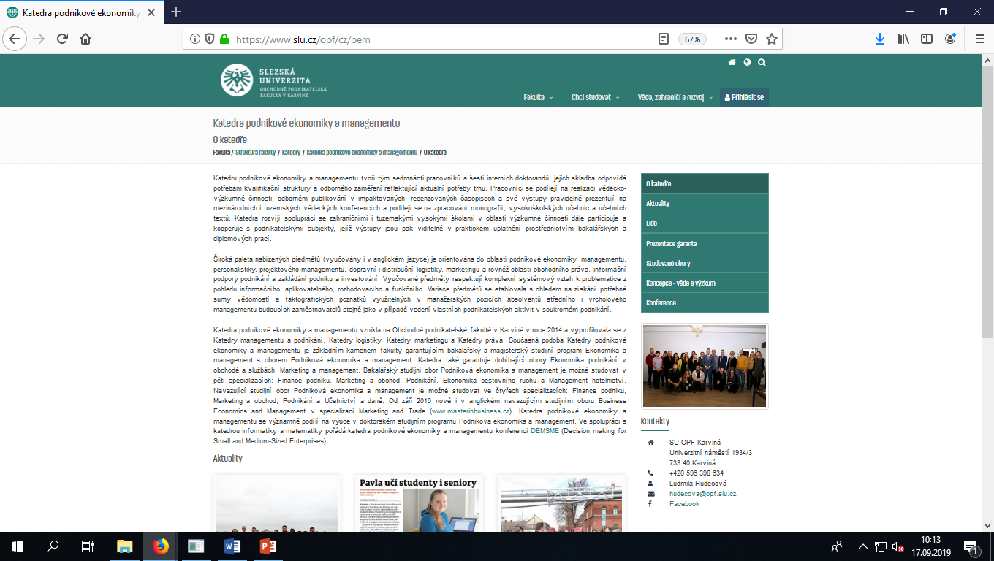
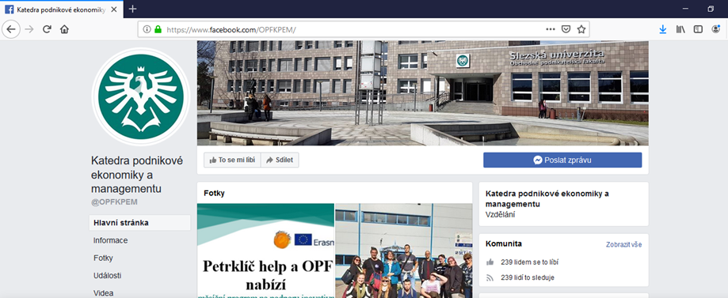
Aktuální informace PEM
Webové stránky katedry Podnikové ekonomiky a managementu (PEM)
https://www.slu.cz/opf/cz/pem
Facebooková skupina katedry Podnikové ekonomiky a managementu (PEM)
https://www.facebook.com/OPFKPEM/

Slide 22
Dotazy ...
Děkuji za pozornost.

